Slide 1
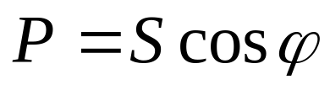
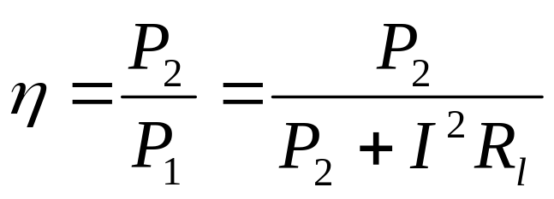
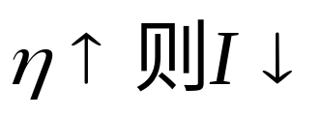
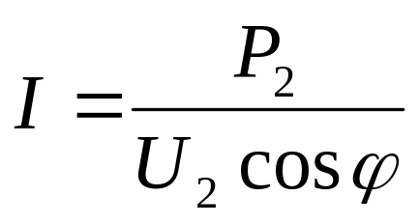
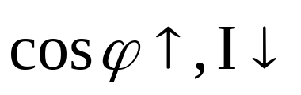
§6－6 功率因数的提高
一、提高的目的
1．充分利用电源设备的容量
2．减少线路损耗，提高传输效率
当P₂一定时，若
而

Slide 2




二、提高的方法
就感性负载而言
（1）并联电容器 （2）并同步电动机
（3）并有源无功补偿装置
例 一个感性负载，其端电压U=220V，频率f=50Hz,吸收的有功功率为P=10KW，功率因数cosϕ ₁=0.6。若将功率因数提高到cosϕ ₂=0.9 ，需并多大的电容？
+
R_{L}
C
L
-
Notes:
有源无功补偿装置：工作时需要有外接电源

Slide 3
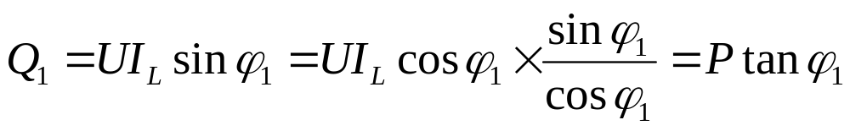
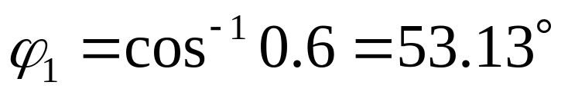

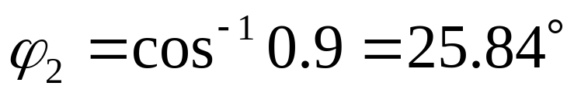
解:
方法1
并电容前电路吸收的无功：
其中
并电容后电路吸收的无功：
并电容前后电路吸收的有功不变

Slide 4
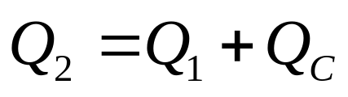
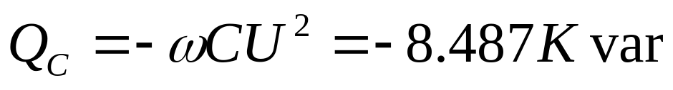
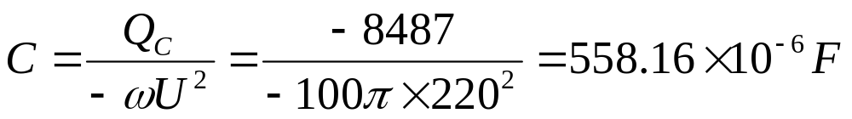
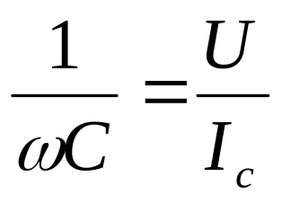
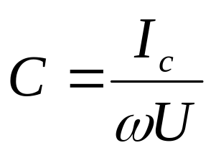
方法2

Slide 5
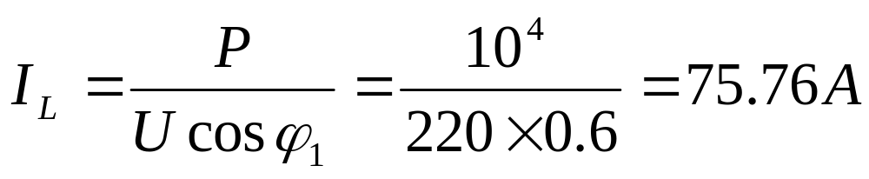


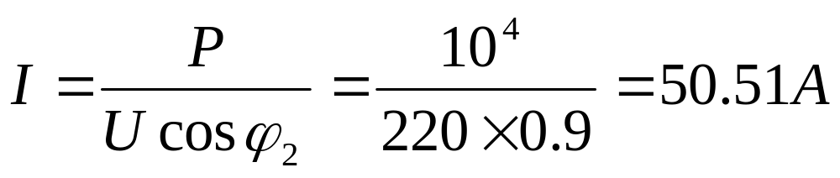
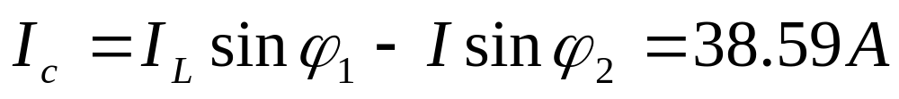
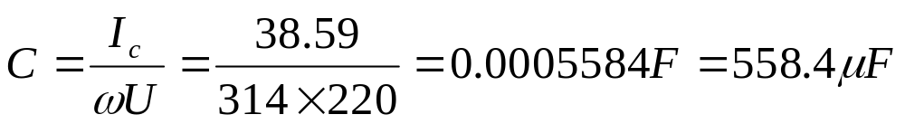
如cosϕ₂=1，得C=0.0008774F=877.4μF。

Slide 6
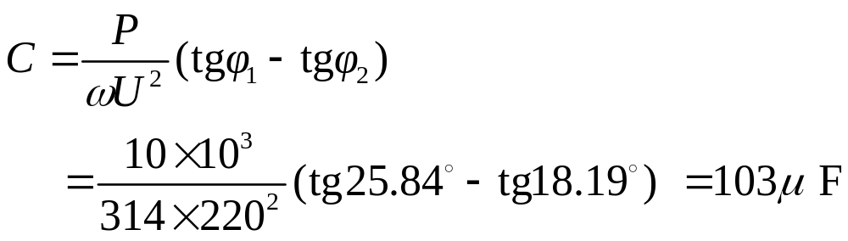
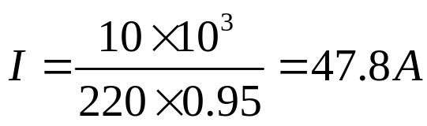

若要使功率因数从0.9再提高到0.95 , 试问还应增加多少并联电容，此时电路的总电流是多大？
解
显然功率因数提高后，线路上总电流减少，但继续提高功率因数所需电容很大，增加成本，总电流减小却不明显。因此一般将功率因数提高到0.9即可。

